Slide 1
Фэмп. Вторая младшая группа.
«Выполни задания на картинках».
Цель. Учить определять пространственное положение предметов, используя предлоги (на, под, в). Закреплять умение сравнивать две равные и неравные группы предметов способами наложения и приложения, пользоваться выражениями столько-сколько, больше-меньше. Упражнять в сравнении двух предметов по величине. Обозначать результаты сравнения большой, маленький.

Slide 2
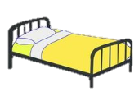
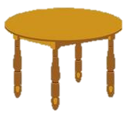
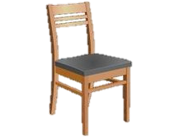
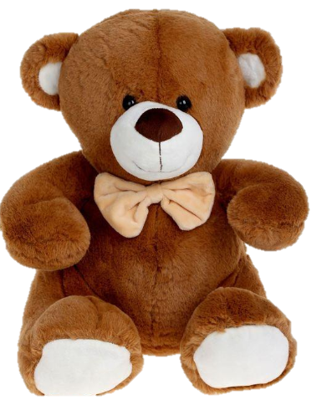
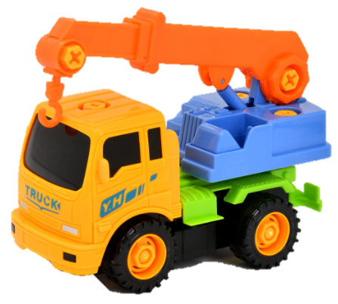
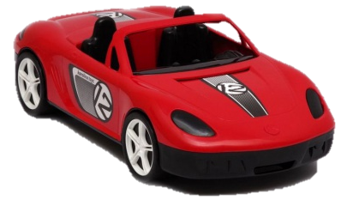
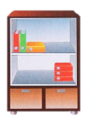
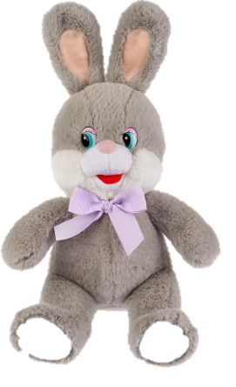
Развиваем пространственное мышление. Активизируем предлоги (на, под, в).
Где сидит мишка? ( мишка сидит на кровати).
Где машинка-кран? (кран на стуле).
Где легковая машина? (легковая машина под столом).
Где сидит зайчик (зайчик сидит в шкафу).

Slide 3
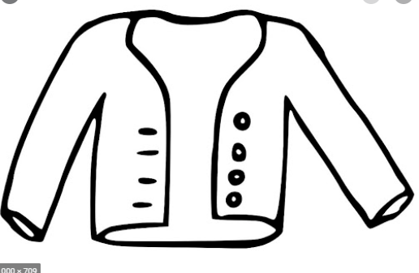
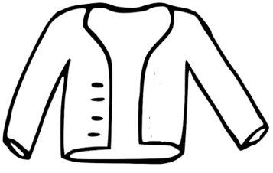
У кофточки не хватает пуговок. Каждой петельке нужна пуговка.
Сколько петелек? Сколько пуговок? Чего больше? Петелек или пуговок?
Чего меньше пуговок или петелек? Что нужно сделать, чтобы у каждой петельки
была пуговка? (добавить еще одну пуговку)
Добавили ещё одну пуговку. Сколько стало пуговок? (столько, сколько петелек. Поровну петелек и пуговок)

Slide 4
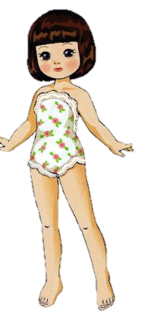
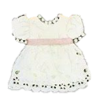
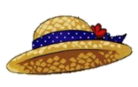
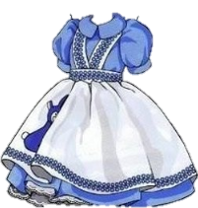
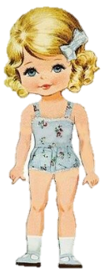
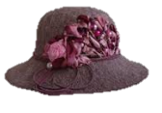
Сравни кукол по размеру (большая, маленькая. Первая кукла больше. Вторая кукла меньше). Подбери каждой куколке платье и шляпку.

